Slide 1
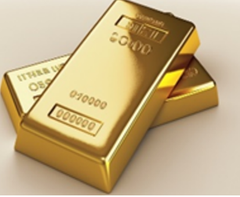
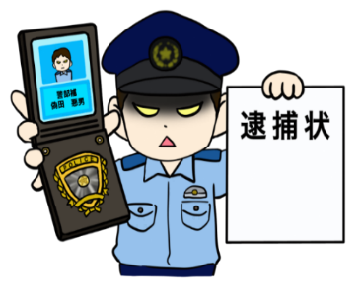
特 殊 詐 欺 等 事 件 発 生 通 報
（令和７年中 1,000万円以上の被害 16件目）
“ニセ警察詐欺”で金塊被害
【被害者】
東根市居住の50歳代女性
【被害額】
金の地金 20枚、1,560グラム
（時価約2,940万円相当）
【被害概要】
９月上旬、大阪府警察キタジマを名乗る者から電話があり、「逮捕した女が『あなた名義の銀行口座を作り、報酬を払った』と言っているが、大阪まで来られるか」と聞かれ、断ると、詳しく話を聞くためとLINE(ライン)でのやり取りを求められました。
LINEで逮捕状を見せられ、「逮捕するかどうかはあなたの協力次第」「報酬を隠しているかもしれないので口座、資産を教えろ」と言われ、口座番号や資産として金を保有していることを伝えました。
その後、検察庁のタケダから「容疑が晴れるまで金融庁に資産を預けなければならない。取りに行く」と言われ、金の地金を紙袋に入れ、自宅敷地内に置くこととなりました。
誰かが紙袋を持って行ったものの、タケダから
「受け取っていない。」と言われたため、交番に相
談し、詐欺被害に気付きました。
※イメージ
警察は、次のようなことをしません！
☆「＋」（プラス）から始まる国際電話番号から電話しません
☆ ＳＮＳで連絡したり、警察手帳や逮捕状の画像を送りません
☆ 逮捕状を見せ、「あなたの協力次第で逮捕しない」等と言いません
☆ 口座残高や暗号資産等を聴取し、金銭の振込や出金を指示しません
☆ ビデオ通話で「入れ墨を調べる」等と裸になることを要求しません
山形市 山形県警察

